Slide 1


«Технологии поддержки детской инициативы как способ формировании креативного мышления у детей дошкольного возраста»
Ханина Е. В., Воробьева Ю. Е., МБДОУ № 125

Slide 2
Поддержка индивидуальности
и инициативы детей через:
создание условий для свободного выбора детьми деятельности, участников совместной деятельности;
недирективную помощь детям, поддержку детской инициативы и самостоятельности в разных видах деятельности (игровой, исследовательской, проектной, познавательной и т.д.)»
создание условий для принятия детьми решений, выражения своих чувств и мыслей;

Slide 3
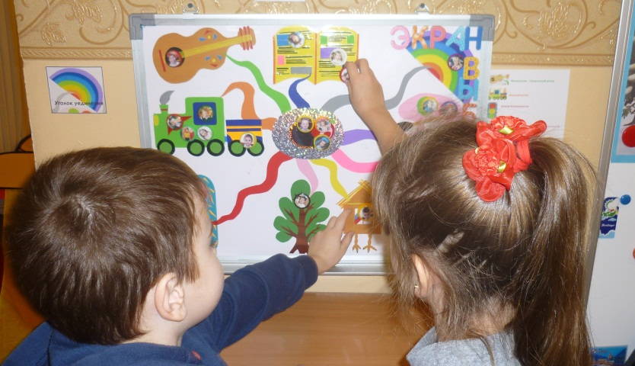
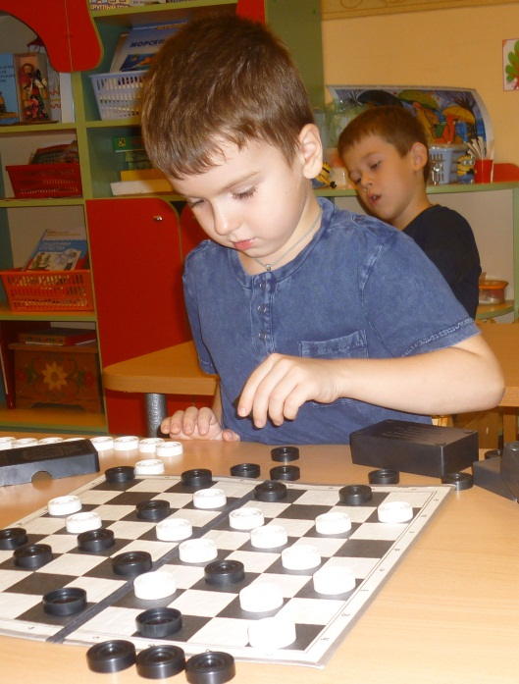
Формирование креативного мышления и инициативы
создать развивающую предметно-пространственную среду, предоставляющую ребенку возможность удовлетворить собственные интересы, поддержать возникшую инициативу по организации собственной деятельности;
ввести правила нормативного поведения детей в среде, способствующие поддержке партнерского стиля общения детей в группе; инициировать самостоятельное создание детьми нормы поведения;
«проявить» момент выбора, сделать этот этап «видимым», проявить его как для взрослого, так и для ребенка.

Slide 4
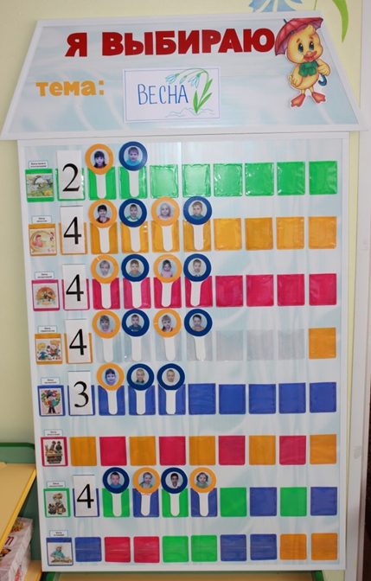
Экран выбора
1. Учет возрастных и индивидуальных особенностей воспитанников (ведущие виды деятельности, индивидуальные предпочтения).
2. Предоставление ребенку реальной возможности действовать в общем образовательном пространстве
3. Понятность и доступность «Экрана выбора» по содержанию

Slide 5
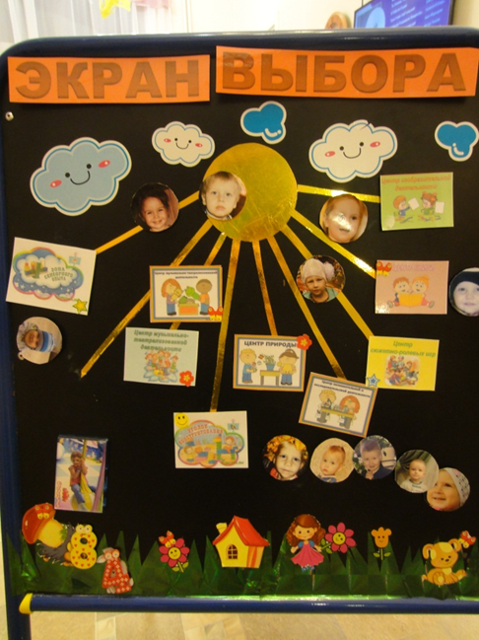
Организация пространства детской Реализации Технология Время выбора

Slide 6
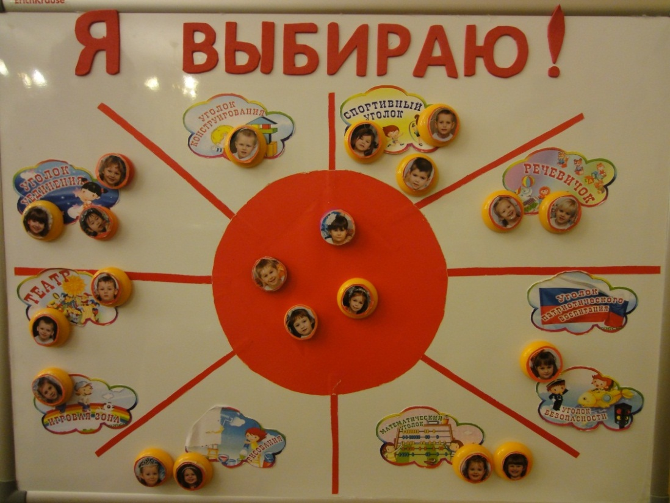
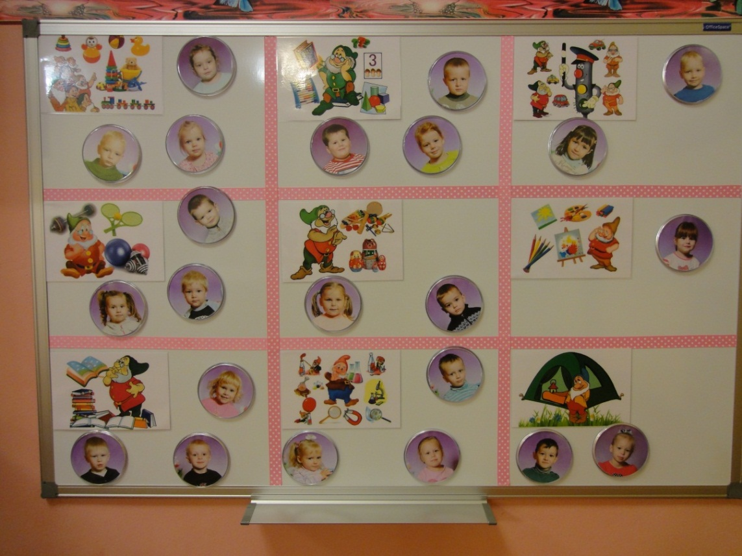
Организация пространства детской Реализации Технология Время выбора

Slide 7
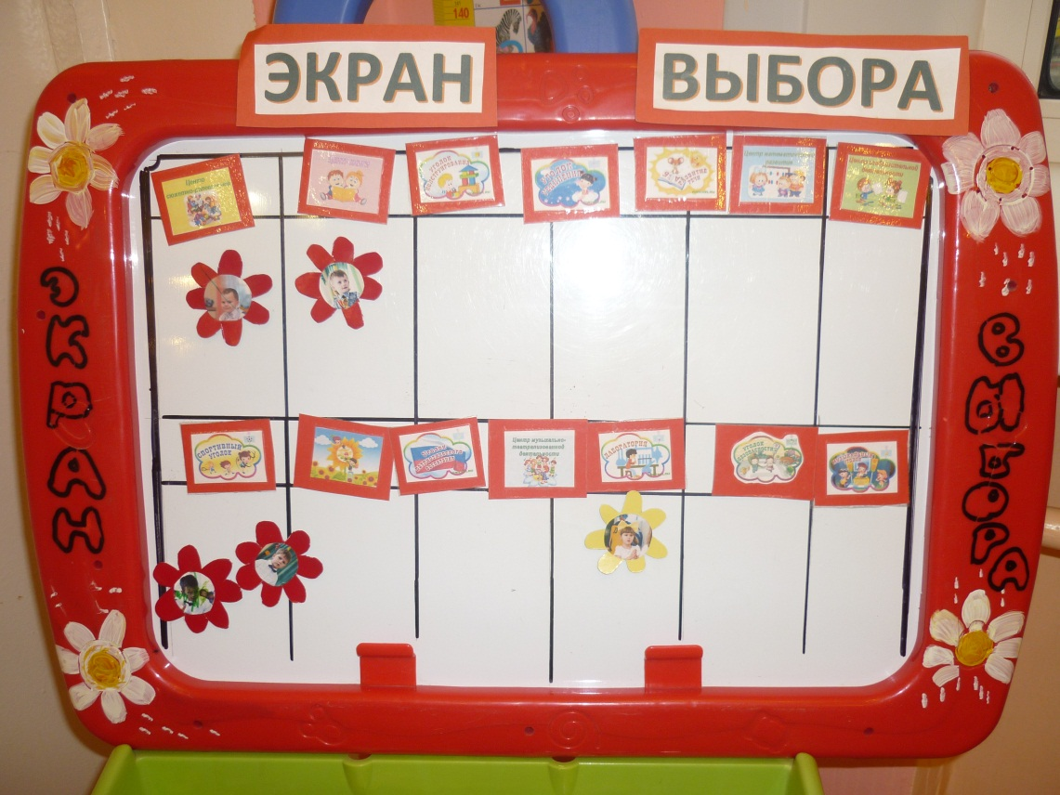
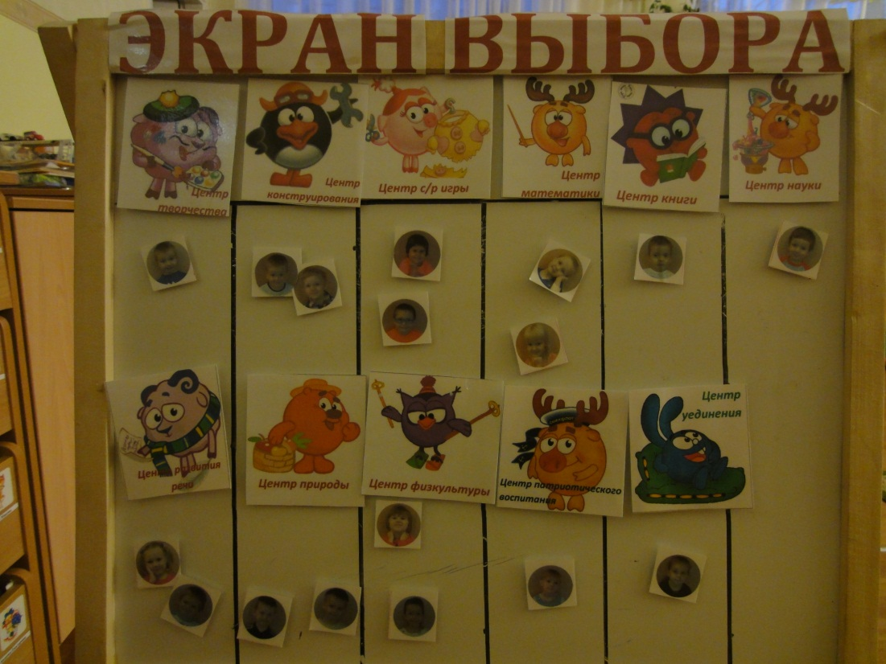
Организация пространства детской Реализации Технология Время выбора

Slide 8
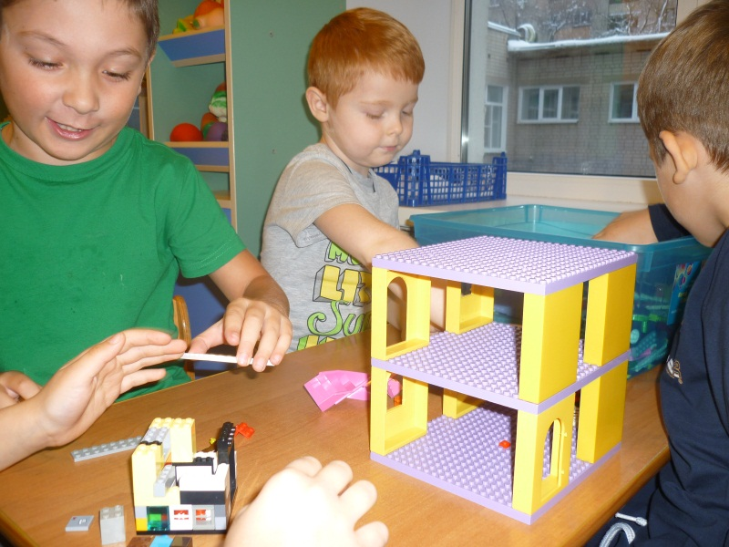
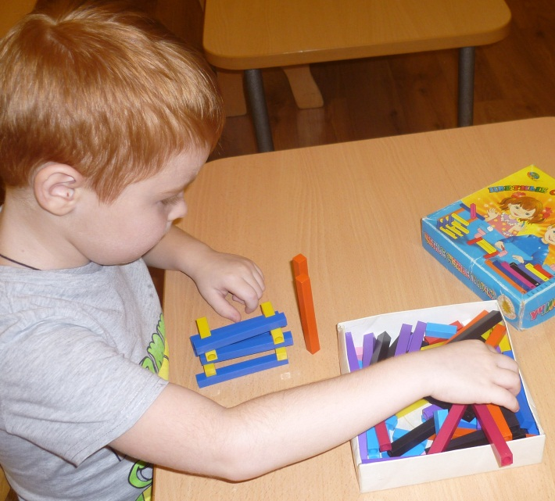
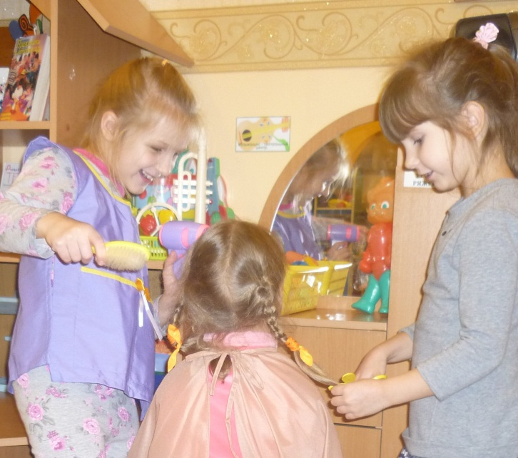
3 этап – рефлексия.
На этом этапе каждый педагог анализирует результаты наблюдений, свои (недирективные) возможности и возможности среды

Slide 9
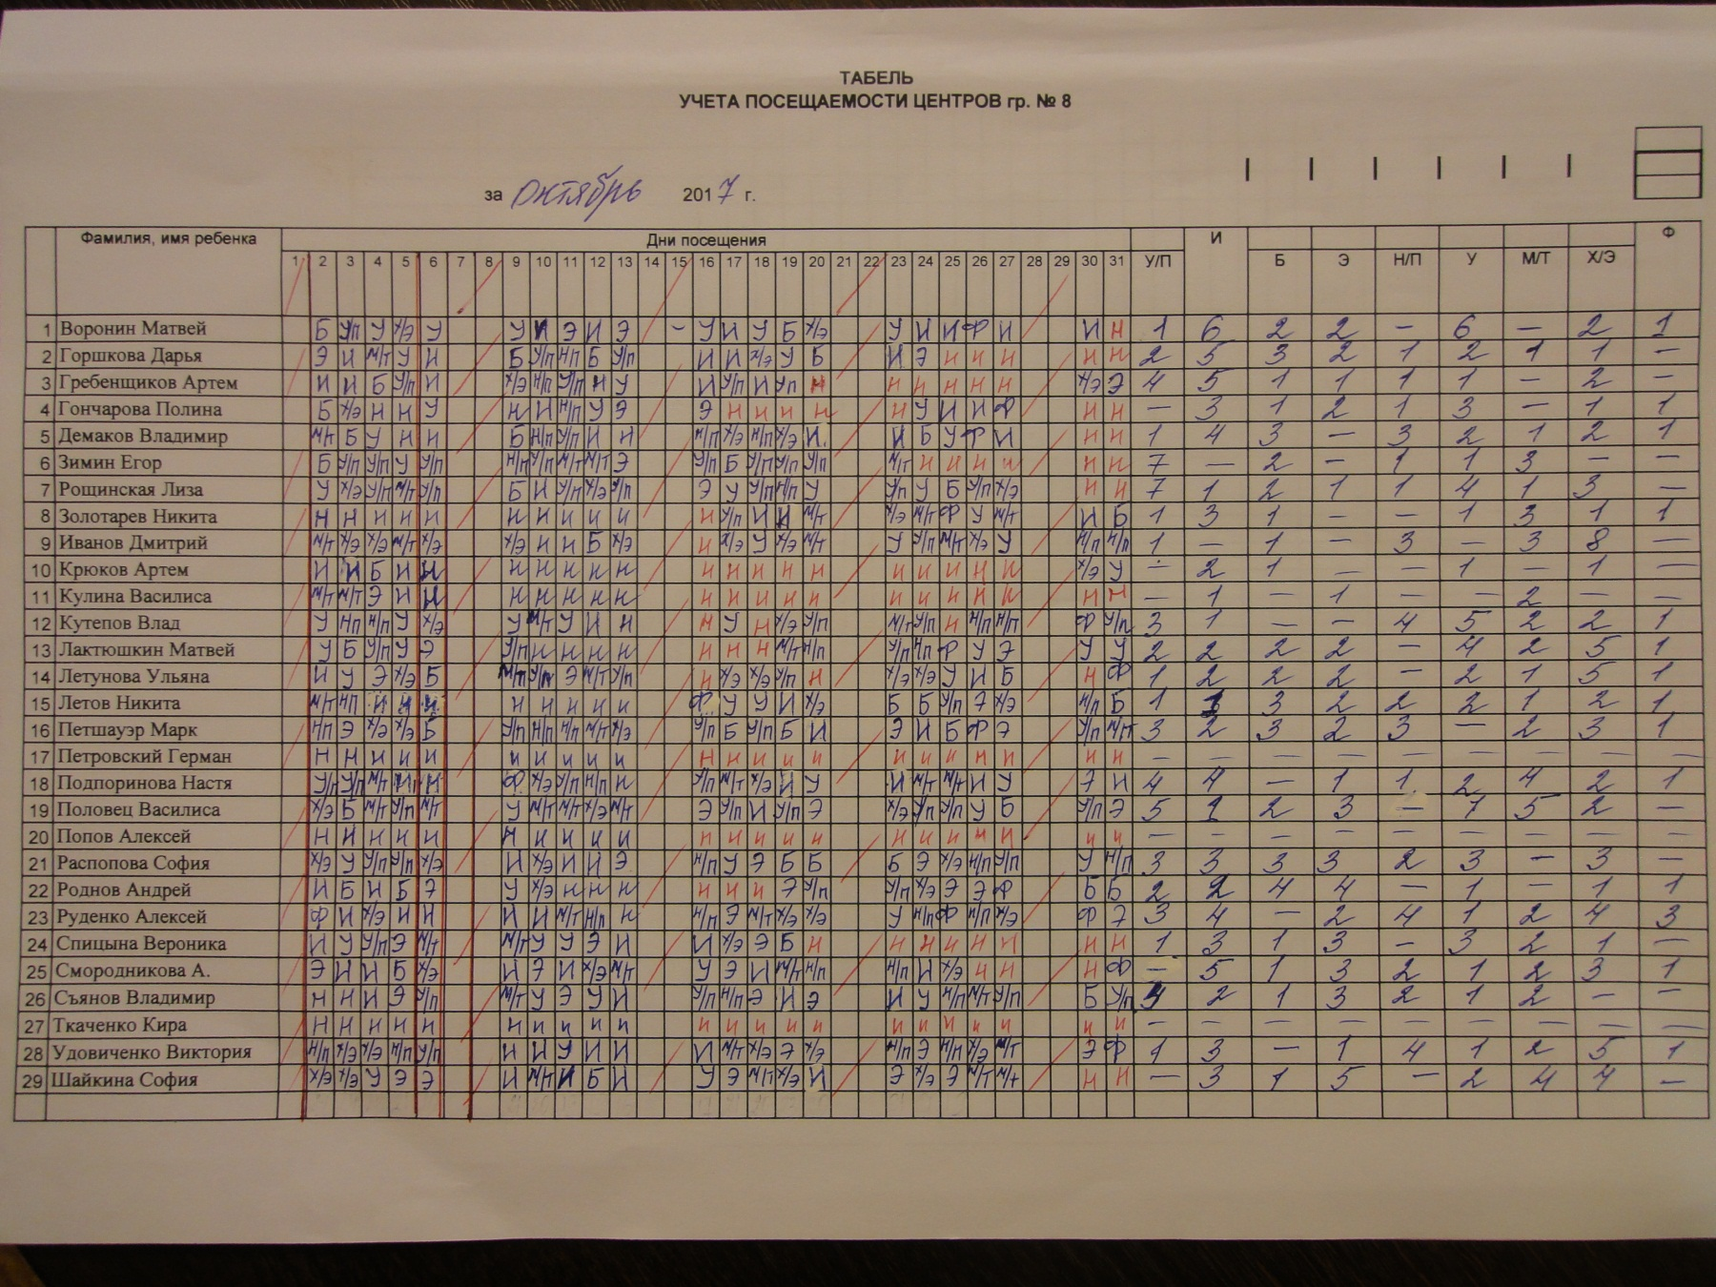
ЛИСТ ФИКСАЦИИ НАБЛЮДЕНИЙ

Slide 10
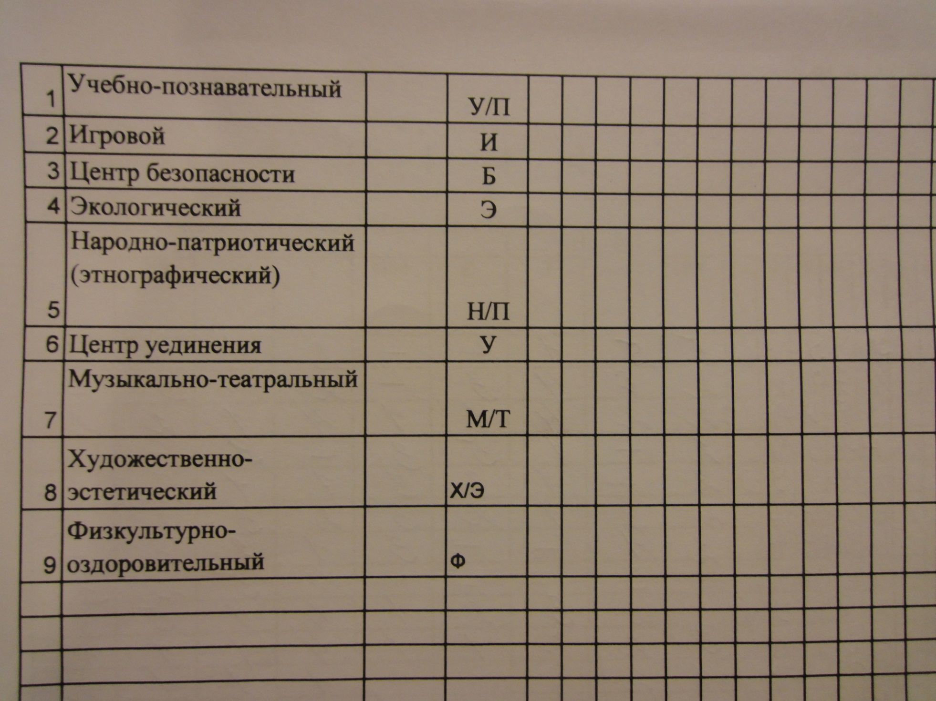

Slide 11
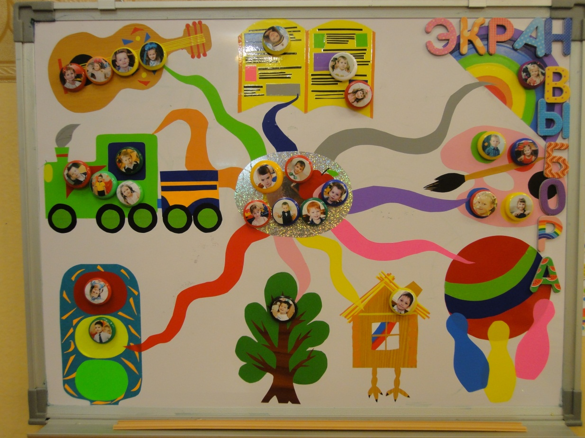
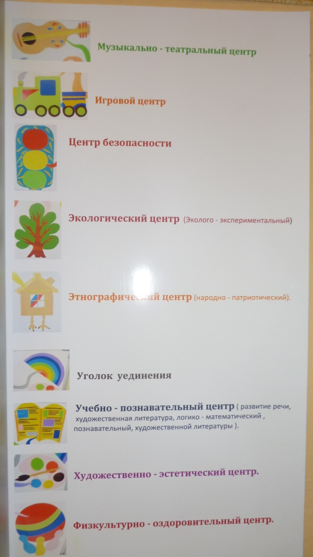

Slide 12
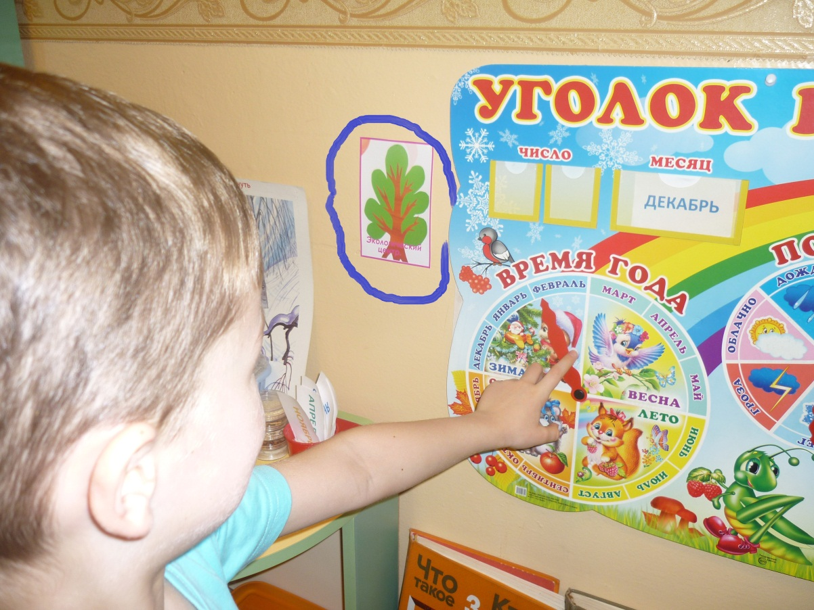
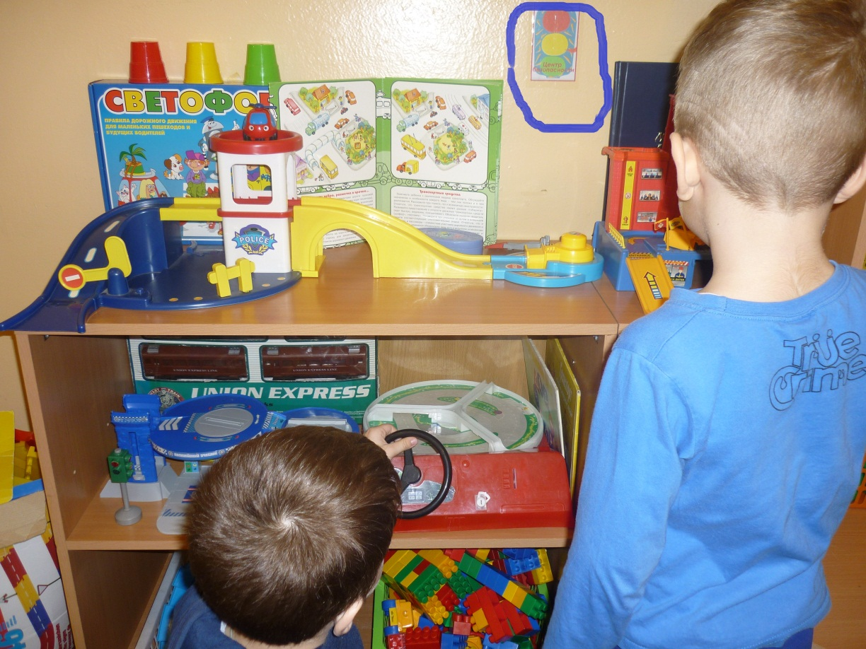

Slide 13
Проживание в данной образовательной практике позволяет воспитанникам достигать положительных индивидуальных образовательных результатов в движении по целевому ориентиру
«Ребенок овладевает основными культурными способами деятельности, проявляет инициативу и самостоятельность в разных видах деятельности-игре, общении, познавательно-исследовательской деятельности, конструировании и др, способен выбирать себе род занятий, участников по совместной деятельности»
ФГОС ДО
18.01.2023

